Slide 1
유사도 분석 일별 종가를 이용한 거리측정, 코사인 유사도
2018.06.20

Slide 2
유사도 분석 및 확인
1. 이전에 진행해보았던 두 종목의 일별종가 그래프를
100 +- a 로 변환하고 거리를 측정하는 방법
2. 코사인 유사도
1, 2번 방법으로 그래프를 출력해보고 간단한 검색으로 납득할만한 결과가 나오는지 확인해봄.

Slide 3
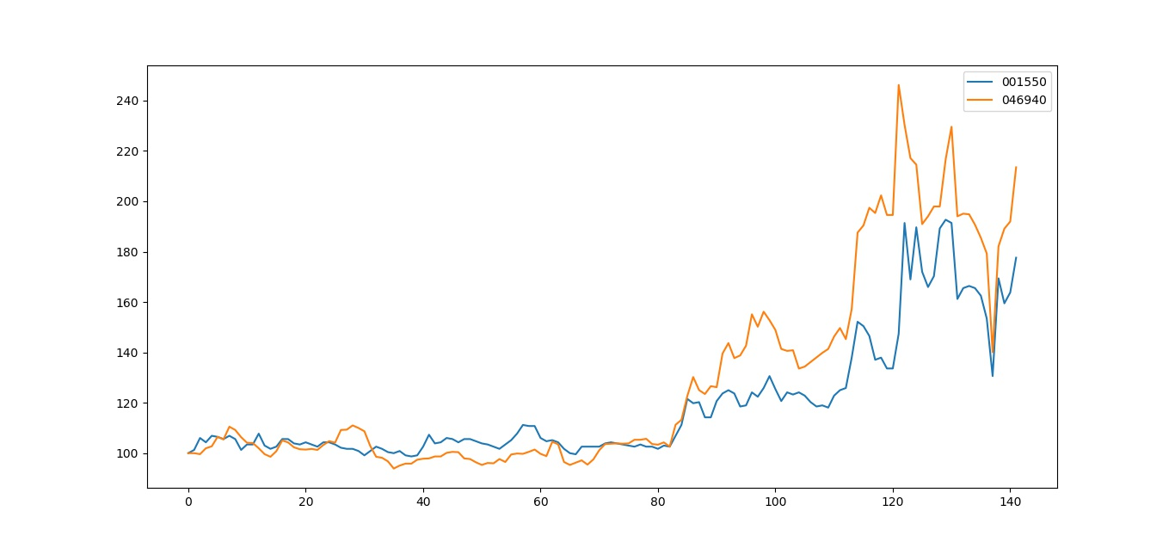
두 주식종목 간 거리 측정
001550 조비 / 046940 우원개발
조비 => 비료제조, 판매 2007년 대북지원 이후 남북경협군에 속하게 되었음.
우원개발 => 철도 및 항만, 토목공사

Slide 4
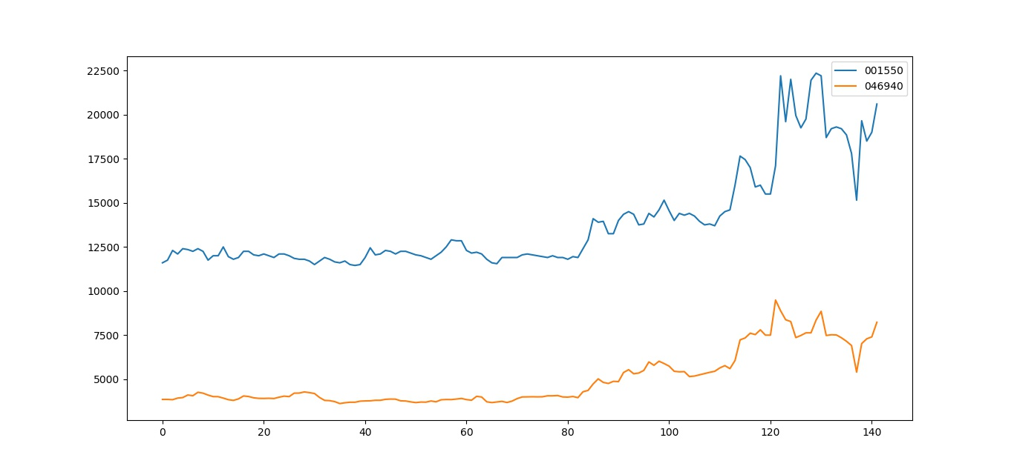
두 주식종목 간 거리 측정
001550 조비 / 046940 우원개발 일별종가 그래프
조비 => 비료제조, 판매 2007년 대북지원 이후 남북경협군에 속하게 되었음.
우원개발 => 철도 및 항만, 토목공사

Slide 5
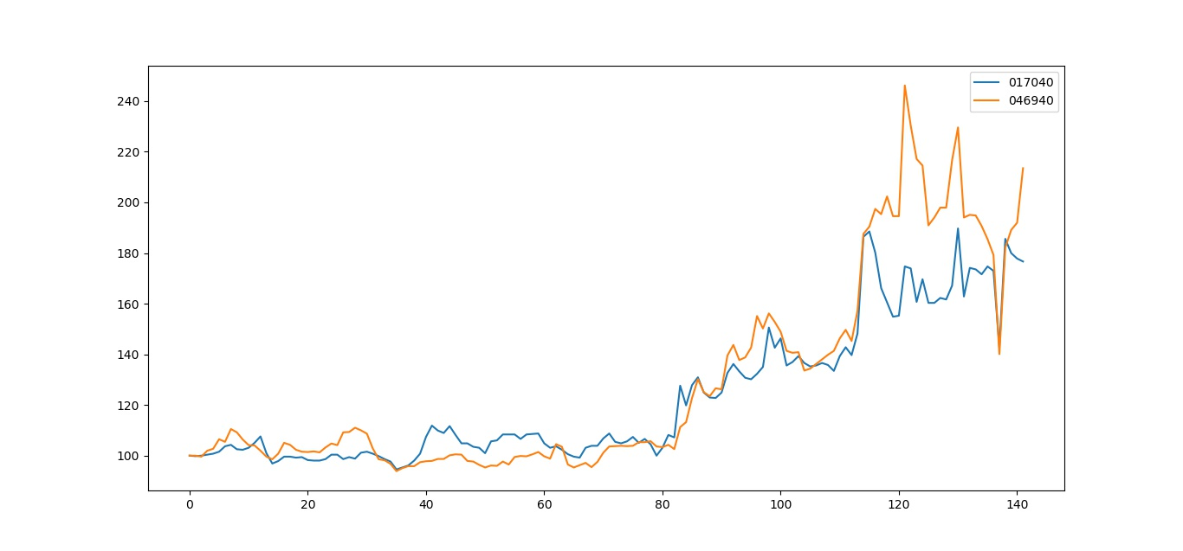
두 주식종목 간 거리 측정
001550 광명전기 / 046940 우원개발
광명전기 => 2007년 대북지원 때 대북송전주로 테마가 생겼음.
우원개발 => 철도 및 항만, 토목공사

Slide 6
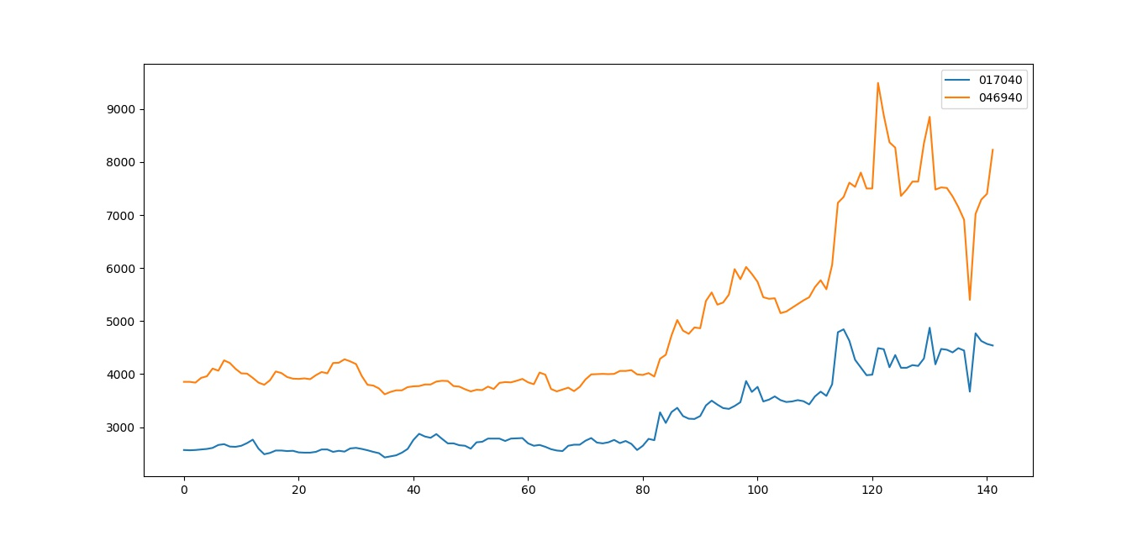
두 주식종목 간 거리 측정
001550 광명전기 / 046940 우원개발 일별종가 그래프
광명전기 => 2007년 대북지원 때 대북송전주로 테마가 생겼음.
우원개발 => 철도 및 항만, 토목공사

Slide 7
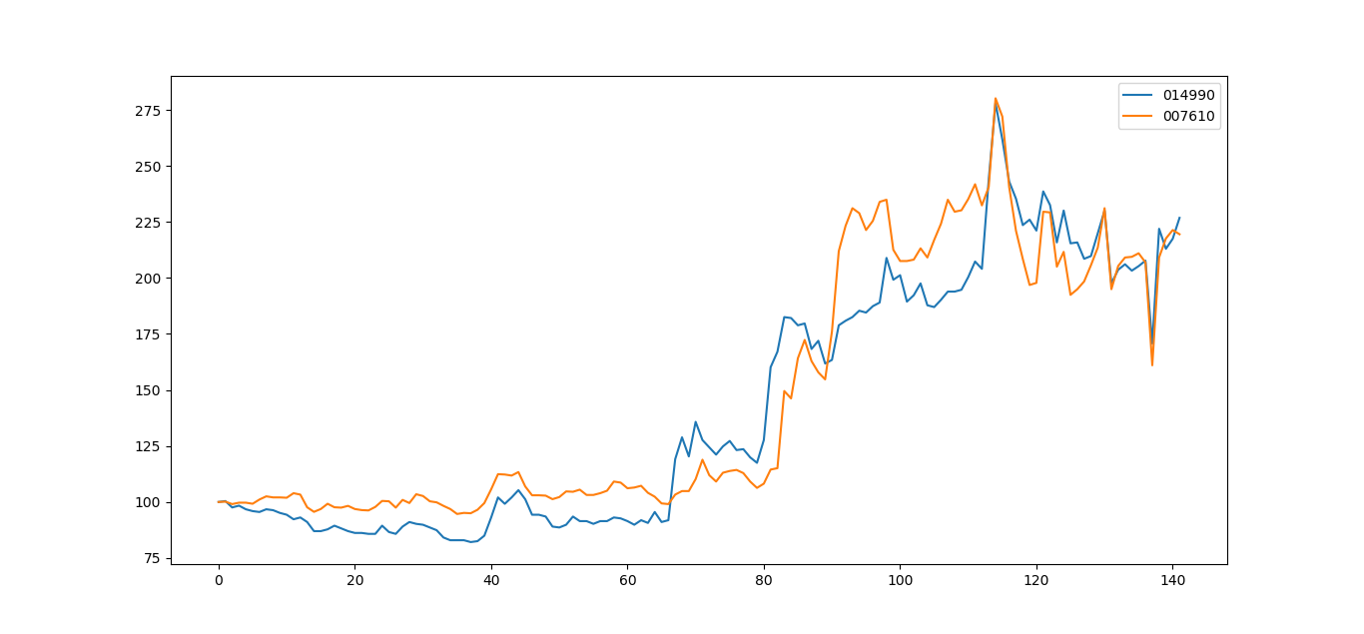
두 주식종목 간 거리 측정
007610선도전기 / 014990인디에프
선도전기 => 발전, 송변전, 설비 업체 대북송전주로 2007년 대북송전주로 급등한 적이 있다.
인디에프 => 패션 업체이고 이전 개성공단 입주업체였다. 개성공단 관련주이자 대북경협주로 평가받고 있음.

Slide 8
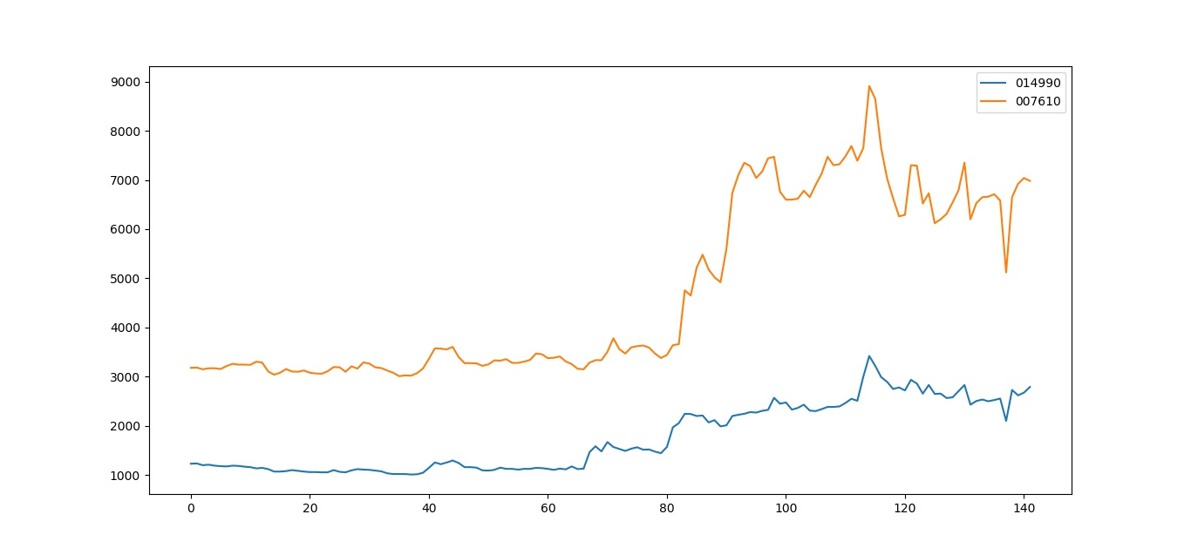
두 주식종목 간 거리 측정
007610선도전기 / 014990인디에프 일별종가 그래프
선도전기 => 발전, 송변전, 설비 업체 대북송전주로 2007년 대북송전주로 급등한 적이 있다.
인디에프 => 패션 업체이고 이전 개성공단 입주업체였다. 개성공단 관련주이자 대북경협주로 평가받고 있음.

Slide 9
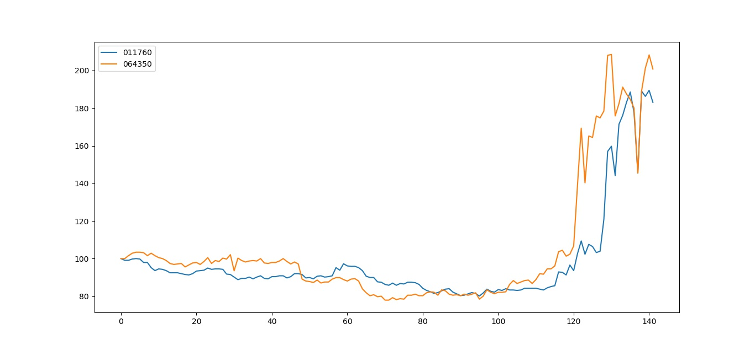
두 주식종목 간 거리 측정
현대상사 / 현대로템
대북경협과 연관성, 같은 현대계열

Slide 10
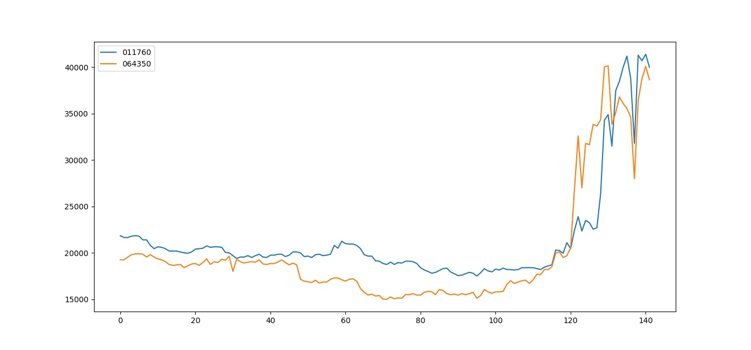
두 주식종목 간 거리 측정
현대상사 / 현대로템 일별종가 그래프
대북경협과 연관성, 같은 현대계열

Slide 11
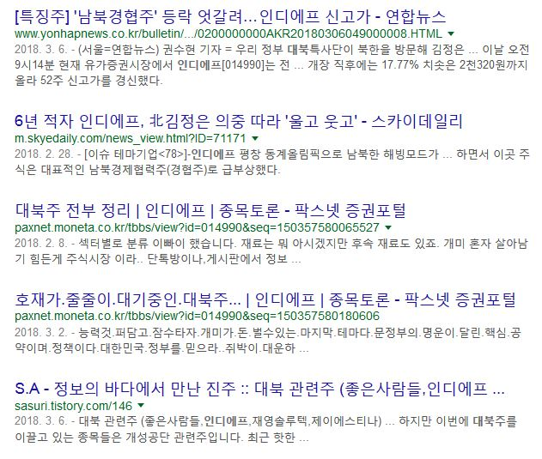
코사인 유사도 측정
대북경협관련주인 인디에프와 연관성이 있는 종목을 찾아보기로 함.
인디에프 => 이전 개성공단에 참여하였던 업체

Slide 12
코사인 유사도 측정
선도전기 / 인디에프(014990) 일별종가
선도전기 => 발전, 송변전, 설비 업체 대북송전주로 2007년 대북송전주로 급등한 적이 있다.

Slide 13
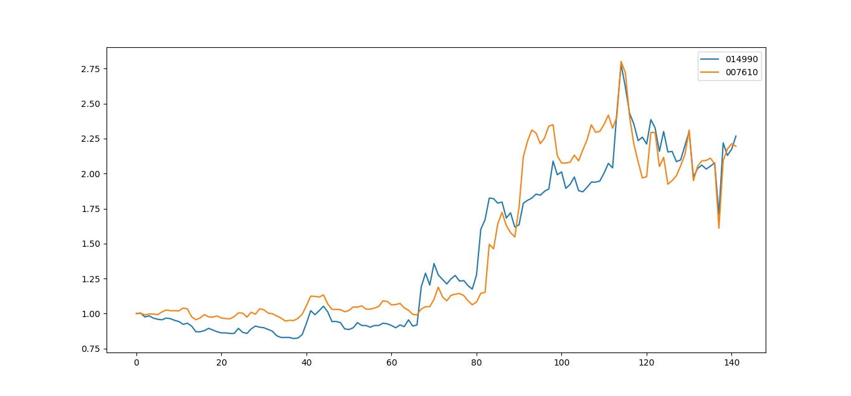
코사인 유사도 측정
선도전기 / 인디에프(014990)
첫 일을 1으로 환산하였을 때의 종가 그래프

Slide 14
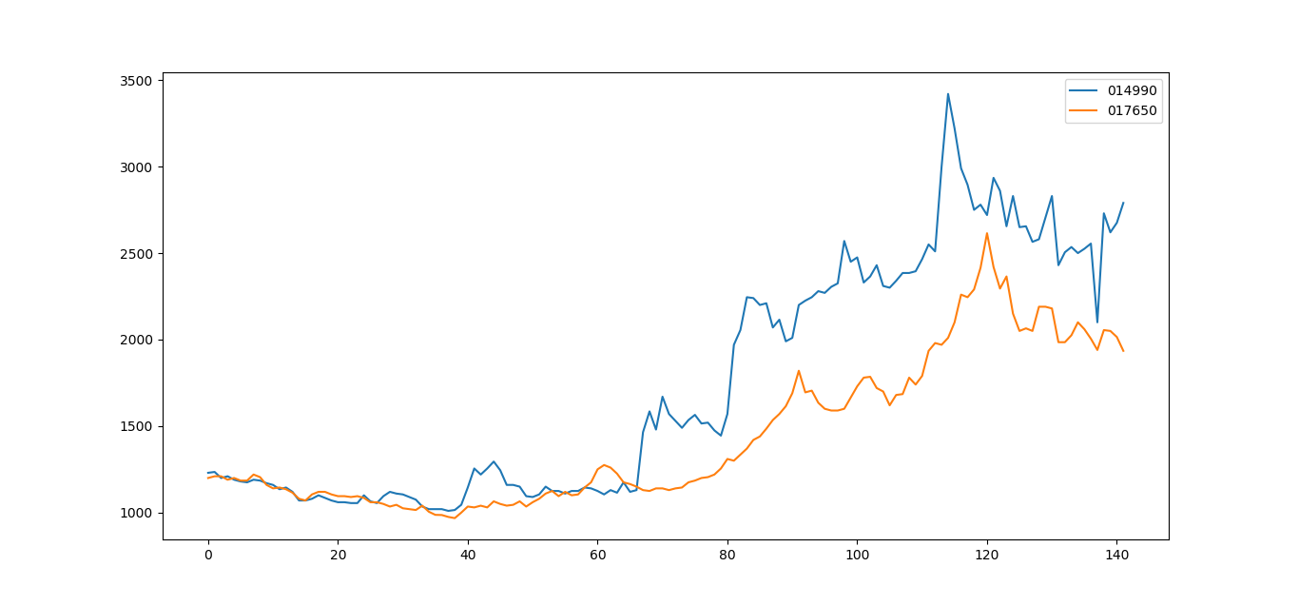
코사인 유사도 측정
대림제지 / 인디에프(014990) 일별종가
대림제지 => 펄프산업 관련 업체

Slide 15
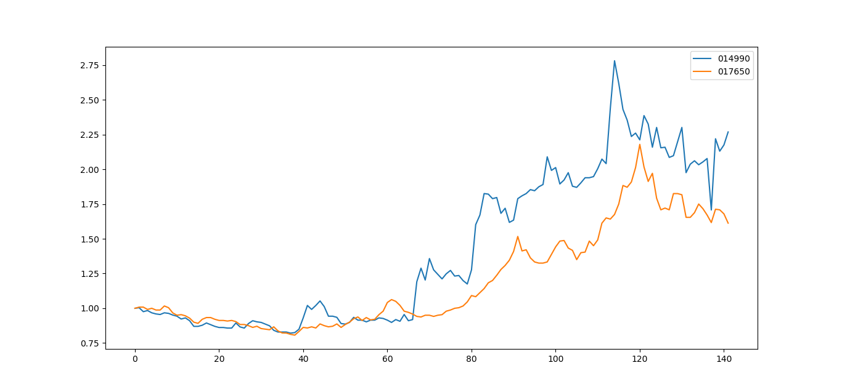
코사인 유사도 측정
대림제지 / 인디에프(014990)
대림제지 => 펄프산업 관련 업체

Slide 16
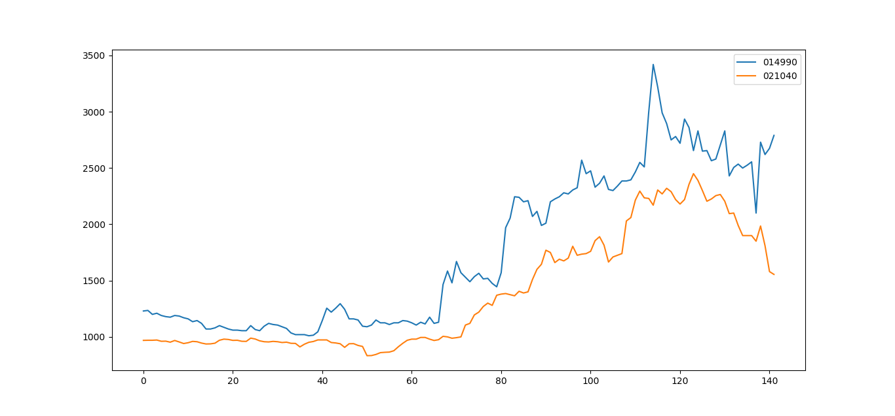
코사인 유사도 측정
대호피앤씨 / 인디에프(014990) 일별종가
대호피앤씨 => 대북관계가 완화되어 한러가스관 관련주인 대호피앤씨도 영향을 받음

Slide 17
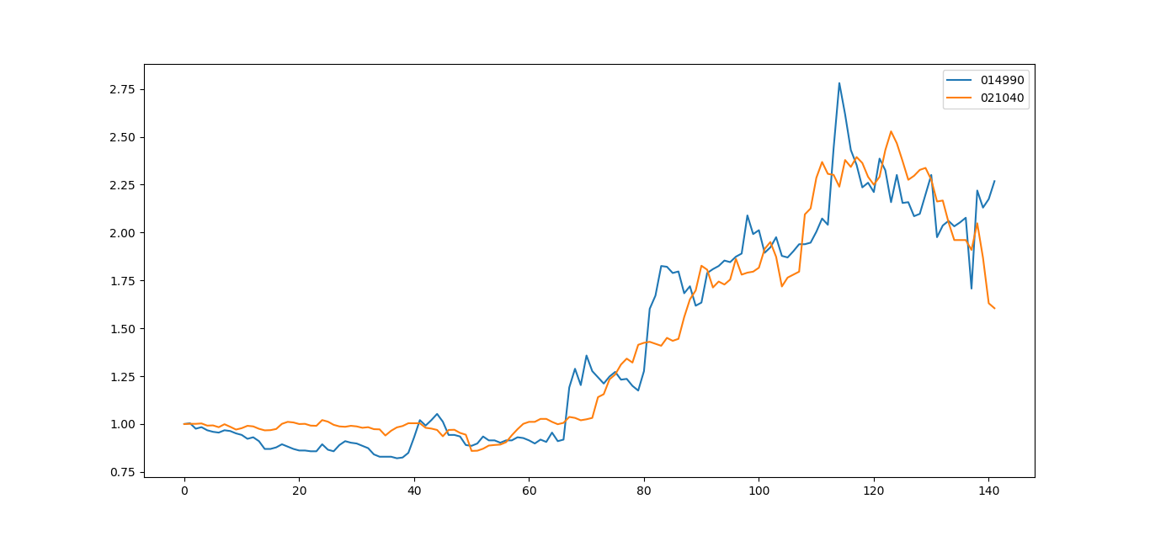
코사인 유사도 측정
대호피앤씨 / 인디에프(014990)
대호피앤씨 => 대북관계가 완화되어 한러가스관 관련주인 대호피앤씨도 영향을 받음

Slide 18
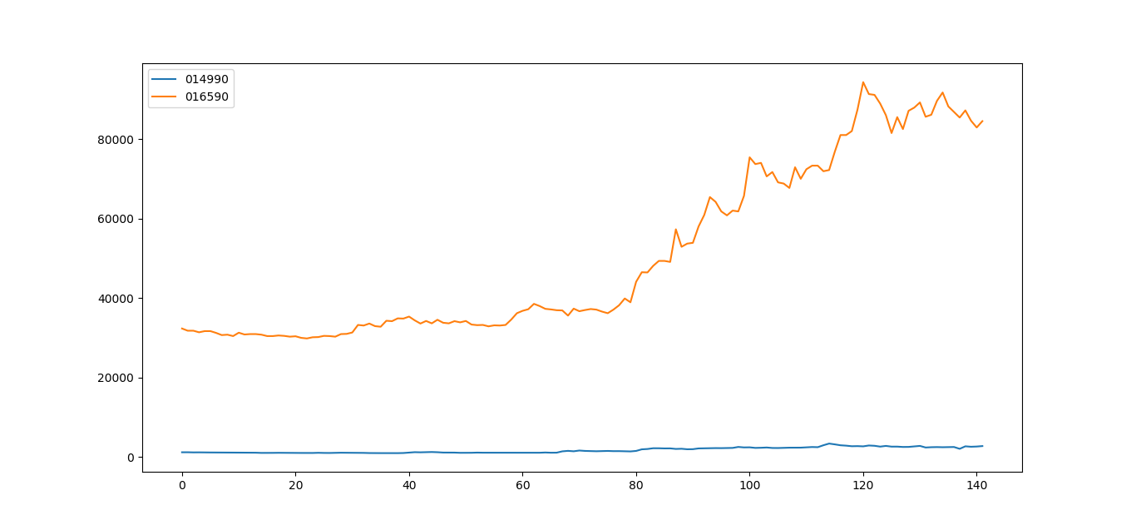
코사인 유사도 측정
신대양제지 / 인디에프(014990) 일별종가
신대양제지 => 펄프산업 관련주

Slide 19
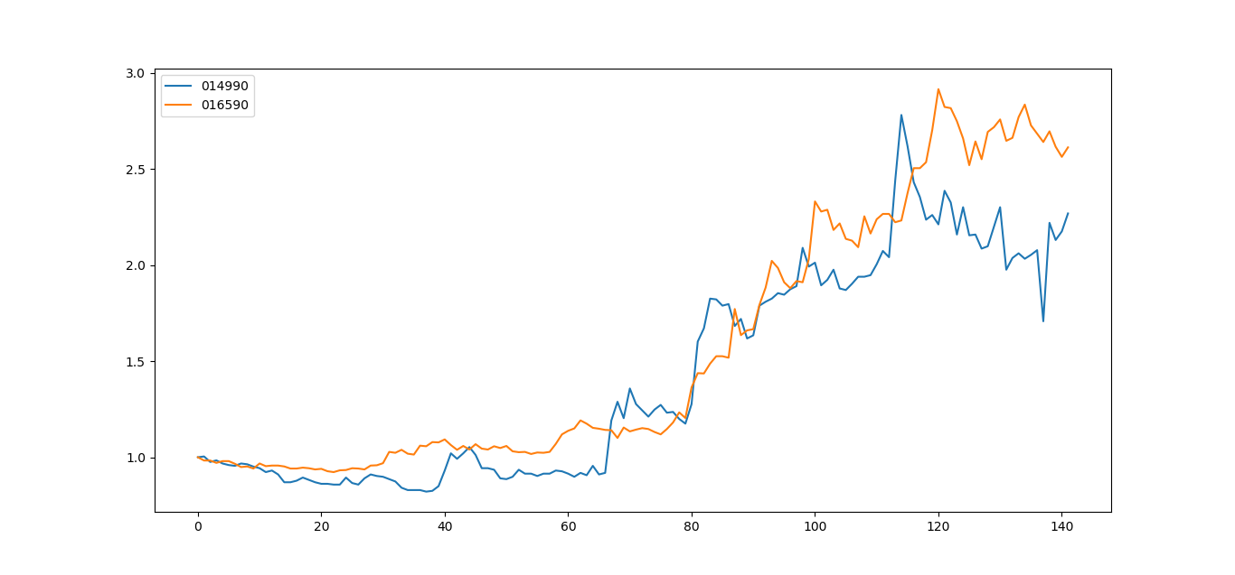
코사인 유사도 측정
신대양제지 / 인디에프(014990)
신대양제지 => 펄프산업 관련주

Slide 20
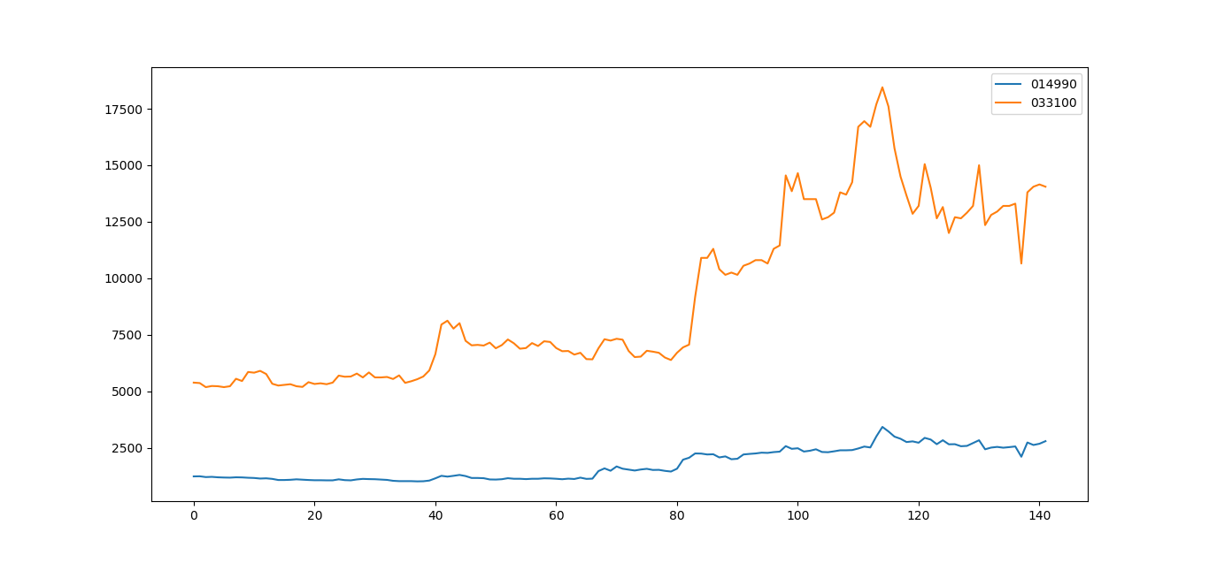
코사인 유사도 측정
제룡전기 / 인디에프(014990) 일별종가
제룡전기 => 전기설비업체

Slide 21
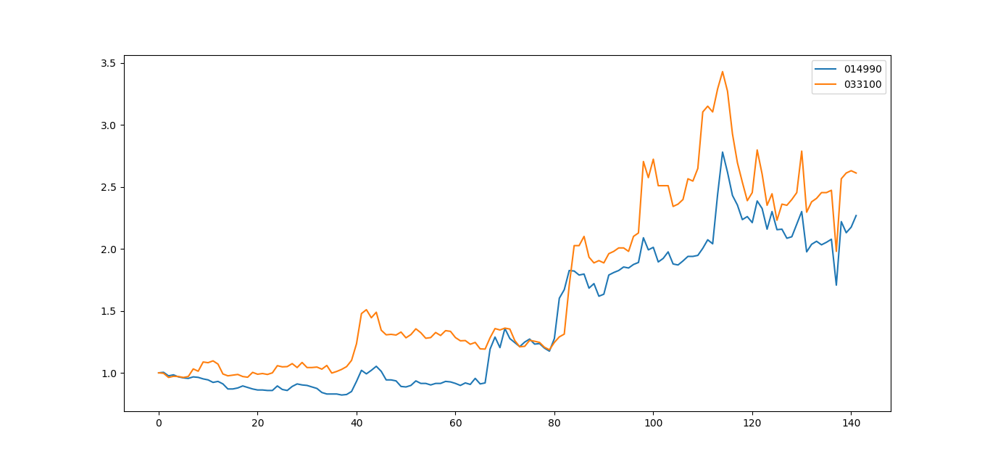
코사인 유사도 측정
제룡전기 / 인디에프(014990)
제룡전기 => 전기설비업체

Slide 22
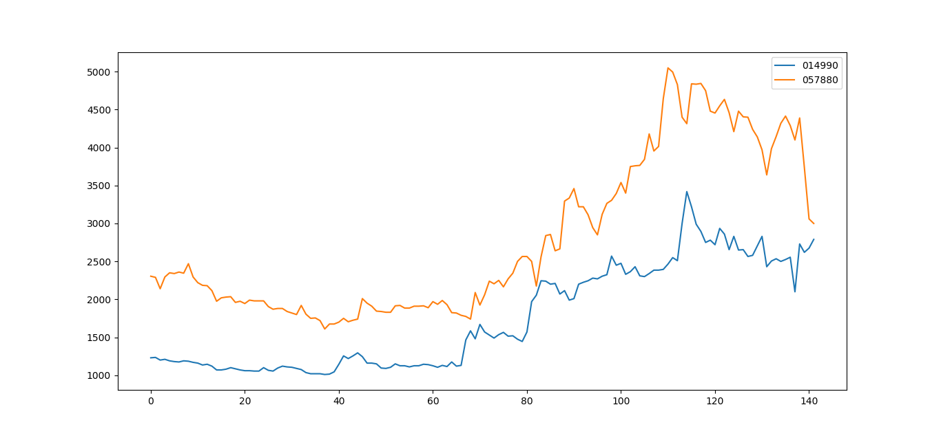
코사인 유사도 측정
토필드 / 인디에프(014990) 일별종가
토필드 => 케이블, 지상파 방송 수신기 판매업체
대북주와 연관이 있는지 … ??

Slide 23
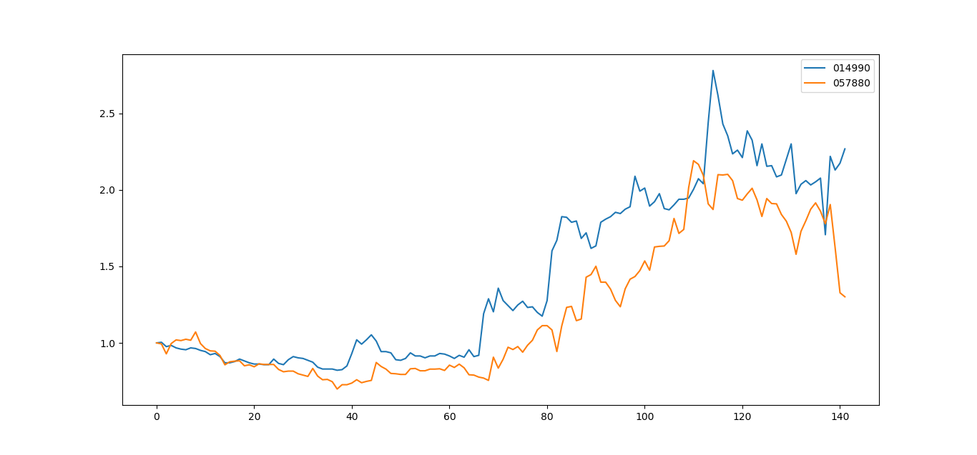
코사인 유사도 측정
토필드 / 인디에프(014990)
토필드 => 케이블, 지상파 방송 수신기 판매업체
대북주와 연관이 있는지 … ??

